Slide 1
Sector de Residuos Solidos Municipales en América Latina, América Central y México: un diagnostico inicial
Hotel Macao Bogotá, Calle 24-44A-21 Bogotá, Colombia 27-28 de julio 2017

Slide 2
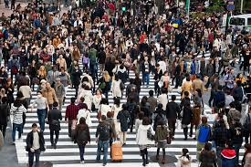
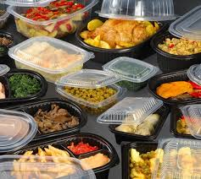
Un sector en crecimiento
Urbanisacion, crescimiento demografico
Aumento ingresos medio por hogar
Difusion de la grande distribucion
Embalajes, productos listos para comer
Residuos medicos, industriales, quimicos extractives, agroindustria
Residuos digitales
Notes:
Urbanisacion: Más de la mitad de la población mundial vive hoy en zonas urbanas. En 2050, esa cifra habrá aumentado a 6.500 millones de personas, dos tercios de la humanidad. 80 porciento de la populacion de America Latina vive en areas urbanas
aumento de la migración del campo a la cuidad, ha provocado un incremento explosivo de las mega urbes. En 1990, había 10 ciudades con más de 10 millones de habitantes en el mundo. En 2014, la cifra había aumentado a 28, donde viven en total cerca de 453 millones de personas.
La extrema pobreza suele concentrarse en los espacios urbanos y los gobiernos nacionales y municipales luchan por absorber el aumento demográfico en estas áreas. Mejorar la seguridad y la sostenibilidad de las ciudades implica garantizar el acceso a viviendas seguras y asequibles y el mejoramiento de los asentamientos marginales. También incluye realizar inversiones en transporte público, crear áreas públicas verdes y mejorar la planificación y gestión urbana de manera que sea participativa e inclusiva.

Slide 3
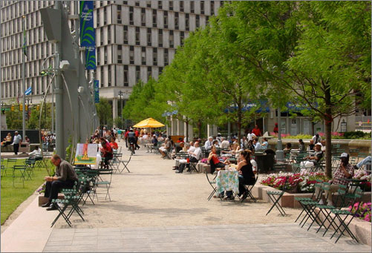
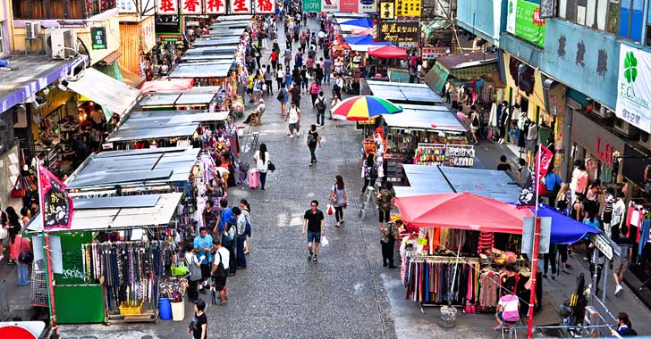
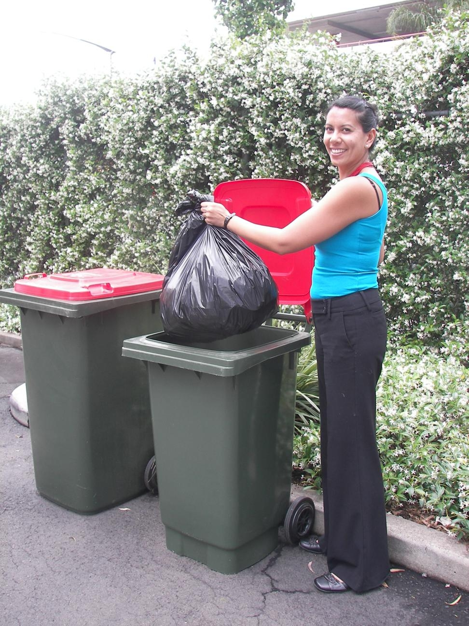
Un servicio publico esencial municipal
Beneficios: Salud publica, espacios publicos y verdes, actividad economica y social, proteccion ambiental y de desastres
Riesgos: enfermedades, explosiones de gas, contaminación atmosférica, acuática y marina, emisiones de carbono y otros gases contribuyen a cambio climático
Notes:
El servicio de recolleccion de residuos es esencial a la calidad de vida de todos, proporciona beneficios fundamentales cual la proteccion de la salud publica, el mantenimiento de espacios verdes y publicos, permite la actividad economica y social que no podrian tener lucar de otra manera p. ej mercados, calles de tiendas, comercio, turismo, espacios industrials, proteccion del ambiente
Riesgos: enfermedades, explosiones de gas, contaminación atmosférica, acuática y marina, emisiones de carbono y otros gases contribuyen a cambio climático
Los gobiernos municipales desempeñan un papel destacado en la recogida y eliminación de residuos sólidos. Dado el aumento de la población urbana, se mantendrá la presión sobre los municipios para mantener y poner en marcha servicios de gestión de residuos adecuados pese a que los gobiernos nacionales son responsables de las políticas, la planificación y la presupuestación.

Slide 4
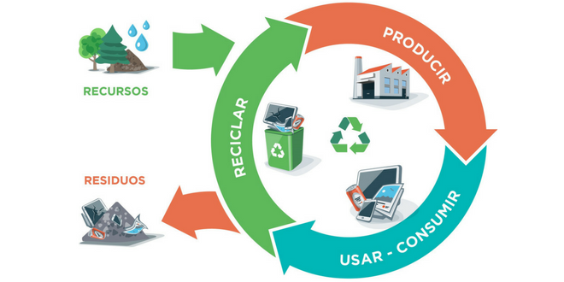
Interés creciente en el sector de residuos,
“Economia circular”, cadena de valor de residuos
Materiales recliclables (p. ej. papel, vidrio, plastico PET, aluminio, hierro, tela, etc.)
Producción energía (p. ej. biomasa e incineración para generar gas, calor, compost y electricidad).
Empleo, actividad economica
Negocio muy interesante para empresas e inversionistas privados
Politicas globales (Objetivos de desarrollo y
Marcos legislativos nacionales y municipales
Notes:
Materiales recliclables (p. ej. papel, vidrio, plastico PET, aliminio, hierro, tela, etc.
producción energía (p. ej. biomasa e incineración para generar gas, calor, compost y electricidad).
Fuente mayor de empleo y de actividad economica
Las políticas de gestión de residuos sólidos se ven influenciadas por políticas y normativas municipales, nacionales e internacionales destinadas a reducir el impacto del cambio climático y fomentar una mayor sostenibilidad e inclusión social.
Por ejemplo, la reciente Constitución que la Ciudad de México aprobó en febrero de 2017 se compromete a utilizar residuos orgánicos para generar energía (Art. 2) y a prevenir y reducir los residuos sólidos. Además, estipula que los servicios de gestión de residuos sólidos municipales son la responsabilidad del gobierno municipal, que es el proveedor exclusivo de la comunidad de manera gratuita. Asimismo, la Constitución prohíbe la privatización y concesión del servicio (Art. 5). Dichas disposiciones se plasman en un contexto de reconocimiento mutuo entre las autoridades locales y los sindicatos municipales. Así pues, las relaciones laborales están basadas en la negociación colectiva y el empleo formal constituye un objetivo político conjunto (Art. 10)
En Brasil, se implantó en 2010 la Política Nacional de Residuos Sólidos
En Argentina, en 2004 (Ley 25.916 de Gestión de Residuos Domésticos) se estableció un sistema de gestión de residuos domésticos
Los Objetivos de Desarrollo Sostenible de las Naciones Unidas (ODS) reemplazaron los Objetivos de Desarrollo del Milenio y establecieron metas para el período 2015-2030
El ODS 12 «Producción y consumo responsables» determina una estrategia global para reducir los residuos y tender hacia un consumo sostenible, concretamente poniendo en marcha políticas relativas a la producción y al consumo sostenibles, la reducción de residuos, el aumento del reciclaje y la contratación pública ecológica. Este objetivo podría repercutir de manera particular en los servicios de recogida de residuos sólidos municipales, pues presiona a los gobiernos para que elaboren planes de recogida de residuos municipales destinados a aumentar el consumo y la producción sostenibles. Tales políticas podrían modificar el volumen y el tipo de residuos que se generen en las ciudades en el futuro y, a su vez, repercutir en los niveles de empleo, las condiciones laborales y los métodos de trabajo empleados en el sector de la recogida de residuos municipales.
Asimismo, la Nueva Agenda Urbana (NAU) adoptada en 2016 -la hoja de ruta de las Naciones Unidas para las políticas de urbanización de los próximos 20 años- recoge compromisos que los Estados miembros de ONU-Hábitat deben respetar, y repercute directamente sobre los sistemas de gestión de residuos municipales. el Art. 74 plasma el compromiso de reducir, reutilizar y reciclar (3R) los residuos minimizando los vertederos y transformando los residuos en energía», y el Art. 122 se compromete con el «acceso universal a los sistemas de gestión sostenible de los residuos

Slide 5
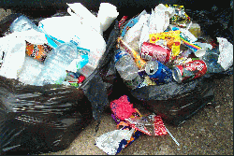
?Quien produce mas residuos en América Latina?
Total: 436 000 toneladas de residuos con un promedio de 0.93 kg/persona/día
Guatemala: mas alto con 2 kg/persona/día
Uruguay y Bolivia: mas bajos con 0,11 kg/persona/día y 0,33 kg/persona/día, respectivamente

Slide 6
Varios sistemas de recolección y gestión
Planes de gestión de residuos municipales
Fases: Recogida, transporte, separación, procesamiento y eliminación
Actores: hogares, comunidades, trabajadores, empresas y autoridades municipales (raramente: provinciales y nacionales)
Gestion final: botadero abierto, vertedero, la incineración, la separación, el compostaje y el reciclaje.
Varios sistemas de financiación
Impuestos sobre la propiedad, las facturas de electricidad o de agua, o la facturación directa del cliente, o combinación
Notes:
Bolivia y Venezuela por facturación de electricidad. El 100% de la población de Guatemala está cubierta por la facturación del cliente periódica y el 100% de la población uruguaya por un impuesto sobre la propiedad.
El pago mediante el impuesto sobre la propiedad podría desviarse a otras demandas de ingresos municipales. A raíz de la descentralización financiera, habitual en numerosos países, los municipios han tenido que asumir la financiación de servicios previamente financiados por el gobierno central, lo cual disminuye los recursos disponibles para otros servicios municipales.
La manera en que se financian los sistemas de gestión de residuos municipales entraña consecuencias directas y concretas para la capacidad de los municipios de desarrollar servicios sostenibles y de calidad, así como de fomentar unas condiciones laborales dignas en el sector.

Slide 7
Empleo en los servicios de gestión de residuos
País |  | Servicio municipal directo -Número estimado de trabajadores | Servicio contratado – Número estimado de trabajadores | Número total de trabajadores
Argentina |  | 14,541 | 11,081 | 25,622
Bolivia |  | 1,501 | 572 | 2,073
Brasil |  | 64,771 | 50,654 | 115,425
Chile |  | 554 | 3,776 | 4,330
Colombia |  | 9,817 | 10,497 | 20,314
Costa Rica |  | 1,041 | 355 | 1,396
Ecuador |  | 3,830 | 1,434 | 5,264
Guatemala |  | 2,392 | 2,029 | 4,421
México |  | 35,955 | 21,802 | 57,757
Nicaragua |  | 878 | 335 | 1,213
Perú |  | 3,369 | 349 | 3,718
Uruguay |  | 1,734 | 428 | 2,162
Venezuela |  | 8,946 | 6,709 | 15,655
Fuente: BID/OPS/AIDIS EVAL Software 2010
Notes:
Datos de 2010.
La proporción de empleados de servicio municipal directo/10 000 habitante suele ser más elevada que el número de empleados de servicios contratados.
Mexico y Brasil, y un poco después Argentina y Colombia son los países con el numero mad grande de trabajadores en el sector.
En Bolivia, Costa Rica, Ecuador, Peru’ y Uruguay el numero de trabajadores empleados por las municipalidades para el servicio de gestión de residuos es claramente mas alto que los contractoados.
Chile es el único país en el que la proporción de empleados de servicios contratados/10 000 habitantes es superior que la proporción de empleados de servicios municipales directos/10 000 habitantes.
La recogida de residuos sólidos municipales sigue siendo una actividad que requiere mucha mano de obra y las empresas de gestión de residuos

Slide 8
Tipo de servicio para recolección de residuos
País | Servicio municipal directo (público) | Servicio contratado privado lucrativo | Cooperativas sociales de recolectores de residuos | Otras instituciones públicas
Argentina | 45.6 | 54.3 | 0.1 | 0
Bolivia | 53.7 | 37.9 | 8.4 | 0
Brasil | 41.9 | 54.3 | 1.3 | 0
Chile | 18.8 | 81.2 | 0 | 0
Colombia | 30.6 | 69 | 0.4 | 0
Costa Rica | 72.3 | 27.7 | 0 | 0
Ecuador | 79.9 | 19.9 | 0.2 | 0
Guatemala | 55.6 | 25.2 | 19.2 | 0
México | 66.5 | 25.3 | 8.2 | 0
Nicaragua | 73.7 | 22.1 | 4.2 | 0
Perú | 66.1 | 33.9 | 0 | 0
Uruguay | 78.3 | 21.2 | 0.5 | 0
Venezuela | 59.9 | 24.1 | 12 | 4
Fuente: BID/OPS/AIDIS EVAL Software 2010
Notes:
El Cuadro muestra que la mayoría de los países latinoamericanos cuentan con un porcentaje relativamente pequeño de población cubierta por cooperativas sociales de trabajadores de recogida de residuos informales, lo cual resulta explicable por el hecho de que la recogida de residuos requiere un material y una maquinaria que son más fácilmente adquiridos por los municipios o el sector privado.
Venezuela presenta un porcentaje más elevado de población cubierta por cooperativas sociales puesto que el Ministerio de Acción Comunitaria por el Medio Ambiente (MACM) estableció un acuerdo que fomentaba la contratación de dichas cooperativas para prestar servicios de gestión de residuos a municipios pequeños y medianos

Slide 9
Tipo de servicio para eliminación final de residuos
País | Servicio municipal directo (público) | Servicio contratado (privado) | Cooperativas sociales | Otras instituciones públicas
Argentina | 45.2 | 24.1 | 0.1 | 30.7
Bolivia | 70.8 | 29.9 | 0 | 0
Brasil | 50.3 | 49.3 | 0.4 | 0
Chile | 17.1 | 82.9 | 0 | 0
Colombia | 17.3 | 82.4 | 0.3 | 0
Costa Rica | 32.5 | 67.5 | 0 | 0
Ecuador | 74.8 | 25.2 | 0 | 0
Guatemala | 80.8 | 1 | 0 | 18.2
México | 65.7 | 22.3 | 0.3 | 11.7
Nicaragua | 63 | 36.4 | 0.6 | 0
Perú | 67.4 | 32.6 | 0 | 0
Uruguay | 96.2 | 3.8 | 0 | 0
Venezuela | 66.1 | 22.1 | 2.5 | 9.4
Fuente: BID/OPS/AIDIS EVAL Software 2010
Notes:
El Cuadro muestra que en muchos países los servicios de recogida de residuos siguen siendo predominantemente prestados por los servicios de gestión de residuos municipales (públicos) directos.
Estos datos también revelan que algunos países presentan índices mucho más elevados de servicios municipales para la eliminación final, por ejemplo, Bolivia, Ecuador, Guatemala y Uruguay cuentan con índices de más del 70%.
Otras instituciones públicas también desempeñan un papel secundario en Argentina, Guatemala, México y Venezuela, y suelen funcionar a nivel nacional.
Las cooperativas sociales desempeñan un papel muy secundario en la eliminación final de residuos, ya que se necesitan grandes equipos e inversiones de capital, a los que las cooperativas sociales y los trabajadores de recogida de residuos informales no pueden acceder.

Slide 10
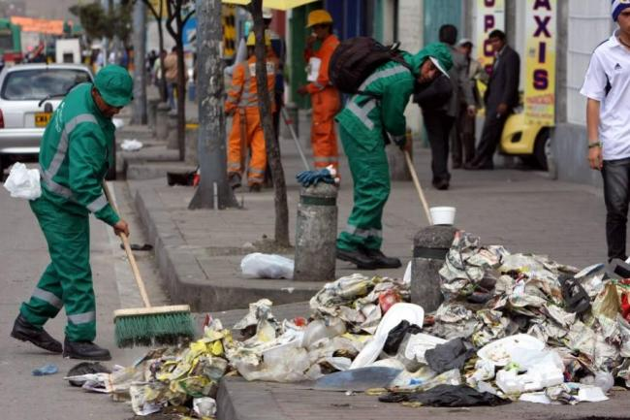
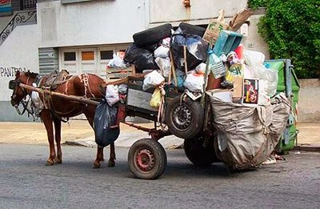
Riesgos de salud y seguridad
Cortes por vidrios rotos, jeringas, clavos, pinchos, etc.
Contaminación biológica de residuos médicos
Intoxicación por sustancias peligrosas y metales pesados ​​(plomo, mercurio, cadmio, plaguicidas, etc.);
Lesiones ergonómicas y musculoesqueléticas, dolor de espalda y lesión por esfuerzo repetitivo (LER);
Caídas de los vehículos; Accidentes de tráfico
Accidentes invalidantes o mortales en equipos pesados ​​para triturar y compactar los residuos;
Mordeduras de perros, ratas, serpientes y picaduras de insectos venenosos;
Estrés debido al gran volumen de trabajo y a los estrictos turnos;
Violencia en el trabajo por parte de los usuarios del servicio o a la delincuencia callejera.
Notes:
Los servicios de residuos representan una de las profesiones más peligrosas y los trabajadores de recogida de residuos se ven especialmente expuestos a riesgos potencialmente graves de salud y seguridad en el trabajo.
Disponer de un equipo de protección adecuado, la formación y la mejora de los convenios laborales resulta fundamental para mejorar las condiciones laborales. Suministrar agua limpia y potable y contar con unas instalaciones de saneamiento adecuadas en los lugares de trabajo de los servicios de residuos contribuye a mejorar la SST y las condiciones de los trabajadores de recogida de residuos. Proporcionar guantes de trabajo, ropa, material; formular normas y protocolos de vigilancia médica, elaborar materiales de formación y elegir un equipo de recogida y eliminación de residuos que minimice el contacto entre los trabajadores y los residuos constituyen algunas medidas preventivas que ayudan a prevenir y a reducir los riesgos para la salud relacionados con el trabajo en el sector de residuos.
El carácter especialmente peligroso y difícil del trabajo en los servicios de residuos municipales demuestra que las condiciones sanitarias y laborales de los trabajadores de recogida de residuos pueden beneficiarse en gran medida de la representación sindical y de la creación de comités de SST compuestos por empleadores del municipio del lugar de trabajo/empleadores privados‑sindicatos. Sería conveniente determinar y evaluar las condiciones de SST de los trabajadores de la recogida de residuos municipales de la región con el fin de detectar cualquier riesgo concreto que deba tratarse de forma prioritaria.

Slide 11
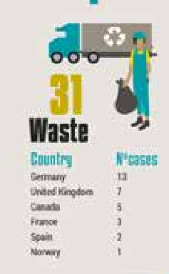
Tendencias de Privatización/Remunicipalización, Integración
Condiciones de préstamo del Banco Mundial y del Banco Interamericano de Desarrollo durante más de 20 años
Veolia y Suez (agua) actores privados mundiales
Proceso de incorporar a los recicladores informales en los sistemas formales de gestión de residuos municipales
Crecimiento del movimiento de remunicipalización de servicios públicos para los ciudadanos
Asociaciones público-públicas (APPs)
Notes:
En la década de 1990, conforme se iban implantando políticas neoliberales, los municipios empezaron a privatizar la recogida de residuos y el barrido de las calles subcontratando estos servicios a empresas privadas en las ciudades más importantes.
Asociaciónes público-pública (PuP): Rio Grande do Sul Brazil y Girzu Virch Valdez, Argentina
Remunicipalización de servicios públicos que se habían privatizado se ha convertido en un significativo movimiento social que reclama los servicios públicos para los ciudadanos. En los últimos años se han producido al menos 835 casos de (re)municipalización[1] de los servicios públicos en todo el mundo, que afectan a más de 1600 ciudades en 45 países.

Slide 12
Conclusiones I
Sigue un servicio publico esencial a nivel municipal
Forma de financiamiento del sistema y su durabilidad conexa a calidad del servicio y condiciones laborales
Coordinación institucional y coherencia entre las políticas locales, provinciales y nacionales necesarias
Todavía son servicios municipales (públicos) directos la forma predominante de servicios de manejo de basura.
Las cooperativas sociales de recolectores de residuos desempeñan un papel relativamente menor pero en crecimiento
La legislación nacional rara vez menciona a los trabajadores de residuos municipales.
Notes:
La gestión de residuos sólidos sigue siendo un servicio publico esencial cuya responsabilidad es principalmente el nivel municipal.
Los planes locales efectivos de gestión de la basura tendrían que ser participativos participativa
Financiamiento de los sistemas de gestión de residuos municipales y su durabilidad entraña consecuencias directas y la del servicio y para fomentar unas condiciones laborales dignas en el sector.
Los sistemas eficaces de gestión de residuos dependen de una coordinación institucional efectiva y de la colaboración a todos los niveles gubernamentales coherencia entre las políticas locales, provinciales y nacionales.
Falta generalizada de datos disponibles. Las autoridades municipales no recogen datos sistemáticamente y no se exige a los gobiernos federales/centrales que lo hagan tampoco.

Slide 13
Conclusiones II
Municipios integran cada vez más trabajadores de recogida/recolectores informales. Los trabajadores municipales no parecen recibir la misma atención.
Material y protocoles de protección son esenciales para prevenir y a reducir los riesgos para la salud relacionados con el trabajo en el sector de residuos.
Las condiciones sanitarias y laborales de los trabajadores de recogida de residuos pueden beneficiarse en gran medida de la representación sindical y de la creación de comités de SST compuestos.
Todos los trabajadores de la basura, tanto los del sector municipal como privado e informales, necesitan mejorar sus salarios y sus condiciones laborales.
Notes:
Las cooperativas sociales de recolectores de residuos desempeñan un papel relativamente menor pero en crecimiento
En muchos países de América Latina, todavía son servicios municipales (públicos) directos los que se encargan de forma predominante de los servicios de recogida de basura.
Proporcionar guantes de trabajo, ropa, material; formular normas y protocolos de vigilancia médica, elaborar materiales de formación y elegir un equipo de recogida y eliminación de residuos que minimice el contacto entre los trabajadores y los residuos constituyen algunas medidas preventivas que ayudan a prevenir y a reducir los riesgos para la salud relacionados con el trabajo en el sector de residuos.
las condiciones sanitarias y laborales de los trabajadores de recogida de residuos pueden beneficiarse en gran medida de la representación sindical y de la creación de comités de SST compuestos por empleadores del municipio del lugar de trabajo/empleadores privados‑sindicatos.

Slide 14
Conclusiones III
Los gobiernos, sobre todo las administraciones locales y regionales/municipales tienen responsabilidad de proporcionar mejores condiciones laborales tanto para los trabajadores formales como para los recicladores informales.
Oportunidades de políticas publicas municipales sociales existen:
(1) la contratación pública responsable;
(2) la promoción de la participación democrática a los planes municipales de gestión de la basura.
(3) Pactos locales tripartitos
….cabe la voluntad política……
Notes:
La legislación nacional sobre los servicios de residuos y la gestión de residuos rara vez menciona a los trabajadores de recogida de residuos municipales. A los municipios se les atribuyen responsabilidades para poner en marcha sistemas que abarcan cada vez más la integración de trabajadores de recogida/recolectores de residuos informales. Los trabajadores municipales no parecen recibir la misma atención.
Todos los trabajadores de la basura, tanto los del sector municipal como privado, necesitan mejorar sus salarios y sus condiciones laborales.
Cuando las campañas por el trabajo digno son fructíferas, benefician a la economía local y contribuyen a hacer las ciudades y las comunidades locales más justas e inclusivas.
Los gobiernos, sobre todo las administraciones locales y regionales/municipales, desempeñan un papel fundamental en la prestación de servicios de gestión sostenible de residuos a las comunidades locales y en la provisión de mejores condiciones laborales tanto para los trabajadores formales como para los recicladores informales que, en caso contrario, seguirán siendo un colectivo especialmente vulnerable.
Esto incluye el establecimiento de políticas municipales y globales que favorezcan el empleo digno y los marcos jurídicos que propicien la creación de empleo digno en el sector como la contratación pública responsable; la promoción de la participación democrática y de la contribución de los sindicatos de los trabajadores de la basura y de las organizaciones de recicladores informales a los planes municipales de gestión de la basura;

